Slide 1
Алгоритмизация и программирование
Лекция 2

Slide 2
Учебная задача 1
Даны 2 целых числа. Выведите на экран наибольшее из них. Если числа равны, то выведите любое из заданных чисел.
https://wandbox.org/permlink/XvyRjmzdXqzuYK8J

Slide 3
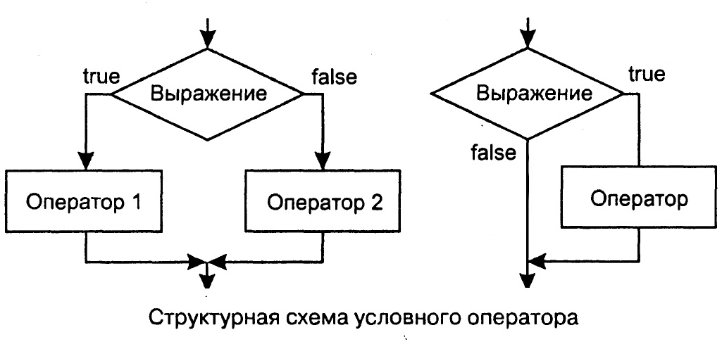
Условный оператор

Slide 4
if
Ключевое слово если
Выражение
Тело
if (a > b) std::cout << "Hello";
if (a > b){
std::cout << "Hello";
}
Ключевое слово если
Выражение
Тело

Slide 5
if (выражение)
Ожидается, что выражение в скобочках типа bool, поэтому будет попытка неявно преобразовать его к bool.
Если преобразование не допустимо, то – ошибка.

Slide 6
if(инициализация; проверка)
if (int res = a > b; res) std::cout << "Hello";
else std::cout << "Bye";
init-statement

Slide 7
if-else
Выражение
if (a > b) std::cout << "Hello";
else std::cout << "Bye";
if (a > b){
std::cout << "Hello";
}else {
std::cout << "Bye";
}
Ключевое слово если
Тело if
Ключевое слово иначе
Тело else
Выражение
Ключевое слово если
Тело if
Ключевое слово иначе
Тело else

Slide 8
if
If-else
If-else if
Вложенный if
if (/* условие */)
{
/* true */
}
if (/* условие */)
{
/* true */
}
else
{
/* false */
}
if (/* условие 1 */)
{
/* true */
}
else if (/* условие 2 */)
{
/* true */
}
else
{
/* false */
}
if (/* условие */)
{
if (/* условие */)
{
/* true */
}
else
{
/* false */
}
}
else
{
if (/* условие */)
{
/* true */
}
else
{
/* false */
}
}

Slide 9
If-else (ошибки)
if (a > b);
if (a > b){/* код */};
else {/* код */}
if (a > b)
if (a > c) std::cout << "Hello";
else std::cout << "Bye";

Slide 10
Тернарный оператор (?:)
variable = a > b ? a : b;
/* результат */ = /* условие */ ? /* выражение 1 */ : /* выражение 2 */;
* выражение 1 и выражение 2 должны быть одного или приводимого к одному типу
true
false

Slide 11
Логические операторы
a | b | a and b | a or b | not a
false | false | false | false | true
true | false | false | true | false
false | true | false | true | true
true | true | true | true | false
Логические операторы применяются только к операндам типа bool, поэтому перед их применением будет попытка преобразовать операнды в bool. Если это не возможно, то получаем ошибку.
Операторы И и ИЛИ вычисляются по сокращённым правилам, т.к. если результат можно получить вычислив первый аргумент, второй не вычисляется:
false && std::cout << 1; // пусто
true && std::cout << 2; // 2
Название | Как выглядит |  | Как использовать
И | && | and | a && b; | a and b;
ИЛИ | || | or | a || b; | a or b;
НЕ | ! | not | !a; | not a;

Slide 12
Логические операторы
int a = 5;
(a > 1) and (a < 10) // true
(a == 5) or (a == 10) // true
not (a == 10) // true
-1 < a < 2 // true
Последнее выражение вычисляется последовательно: (-1 < a) < 2 –> true < 2
если хотите получить результат по математическим правилам пишите: (-1 < a) and (a < 2)
(a > 1) and (a < 3) // false
(a == 1) or (a == 3) // false
not (a == 5) // false

Slide 13
Учебная задача 2
Даны 3 целых числа. Выведите на экран наибольшее из них. Если числа равны, то выведите любое из заданных чисел.
https://wandbox.org/permlink/LbN9rAyUwpStKe6h

Slide 14
Учебная задача 3
Дано число, которое означает количество секунд на таймере. Выведите на экран это число и соответствующее количеству секунд слово, например: 1 секунда, 2 секунды, 5 секунд и т.д.
https://wandbox.org/permlink/NHDaTZVTkHQp9FeC

Slide 15
switch
Выражение
switch(value){
case 1:
std::cout << "one";
break;
case 2:
std::cout << "two";
break;
default:
std::cout << "zero";
}
Ключевое слово

Slide 16
switch (выражение)
Выражение перечислимого типа (целого), enum или что-то, что можно преобразовать в эти типы.

Slide 17
switch(инициализация; выражение)
switch (int res = a > b; res ){
case true: std::cout << ":)"; break;
default: std::cout << ":(";
}
init-statement

Slide 18
Учебная задача 4
Модифицируйте код предыдущей задачи, чтобы можно было вводить данные многократно без необходимости перезапускать программу после каждого ввода. Выход из программы должен осуществляться если пользователь ввёл отрицательное число.
https://wandbox.org/permlink/cvJiXAjcTIFIoXym

Slide 19
goto
* label – обычный идентификатор
label:
/* код */
goto label;

Slide 20
Учебная задача 5
Пользователь вводит числа и после каждого числа нажимает Enter. После того, как пользователь введёт число 0, ввод считается завершенным и на экран нужно вывести получившуюся сумму.
https://wandbox.org/permlink/95ir50qdVn3bPaQc

Slide 21
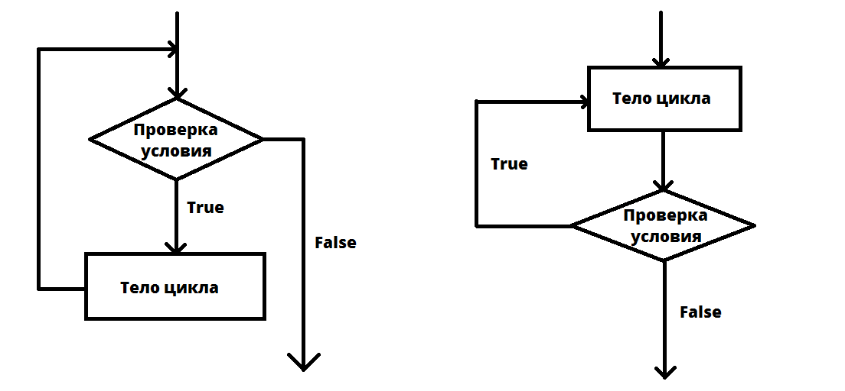
Оператор цикла
while
do-while

Slide 22
while
Ключевое слово
Выражение
Тело
while (a > b) std::cin >> a;
while (a > b){
std::cin >> a;
}
Ключевое слово
Выражение
Тело

Slide 23
do-while
Тело
do{
std::cin >> a;
}while (a > b);
Ключевое слово
Выражение

Slide 24
while (выражение)
Ожидается, что выражение в скобочках типа bool, поэтому будет попытка неявно преобразовать его к bool.
Если преобразование не допустимо, то – ошибка.

Slide 25
Учебная задача 6
Пользователь вводит целое положительное число n. Затем в следующей строке, через пробел, вводятся n чисел. Посчитайте их среднее значение, минимум и максимум. Результат вывести на экран.
https://wandbox.org/permlink/BUaCA5G6MCjDN71g
https://wandbox.org/permlink/3N9a0jlmHBcv8K3F

Slide 26
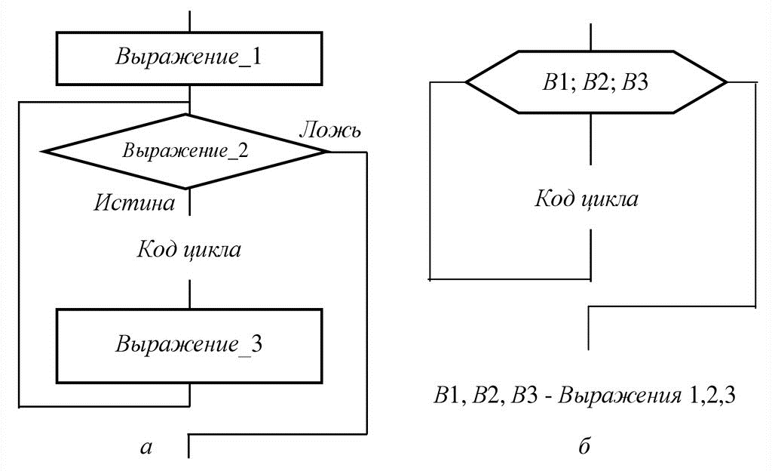
Оператор цикла for

Slide 27
for
Ключевое слово
Выражение1
Выражение2
Выражение3
Тело
for(int i=0; i < count; i++) std::cout << i;
for(int i=0; i < count; i++){
std::cout << i;
}
Ключевое слово
Выражение1
Выражение2
Выражение3
Тело

Slide 28
for (выражение1; выражение2; выражение3)
Выражение1 – любое выражение или инициализация переменной. Обычно - инициализация переменной счётчика или нескольких;
Выражение2 – любое выражение или инициализация переменной. Обычно - выражение проверяющее условие работы цикла. Если выражение не указано, то считается, что оно равно true.
Выражение3 – выражение. Обычно инкремент/декремент счётчика(ов).
* каждое из выражение не обязательное (можно не писать), но точки с запятой писать нужно.

Slide 29
range-based for
Ключевое слово
Переменная
Контейнер
Тело
for(auto i : array) std::cout << i;
for(auto [key, value] : mymap) std::cout << i;
Ключевое слово
Переменный
Выражение2
Тело

Slide 30
for (range-declaration : range-expression)
range-expression – любое выражение, представляющее последовательность элементов (либо массив, либо объект, для которого определены методы или функции begin и end) или список инициализации.
range-declaration – объявление именованной переменной, тип которой является типом элемента последовательности, представленного range-expression, или ссылкой на этот тип. Часто использует спецификатор auto для автоматического определения типа.

Slide 31
for(инициализация; range-declaration : range-expression)
for(auto list = {1,2,3}; auto i : list){
std::cout << i;
}

Slide 32
Учебная задача 7
Дана строка состоящая из круглы скобок, например: (), ((())), ()()(()), Проверьте баланс и правильность порядка скобок в строке. Если скобочная последовательность правильная, выведите OK иначе NOT. Примеры не правильных скобочных последовательностей: ()()), )(, (.
break и continue
https://wandbox.org/permlink/oFxagj2xXsI7dpH0

Slide 33
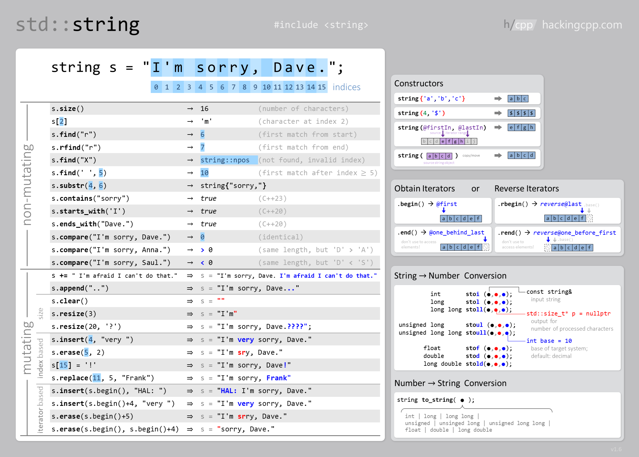

Slide 34
Массивы
Статические :
int arr[10];
Динамические:
int* arr = new int[10];
delete[] arr;
STL:
std::array<int, 10> arr;
std::vector<int> arr(10);

Slide 35
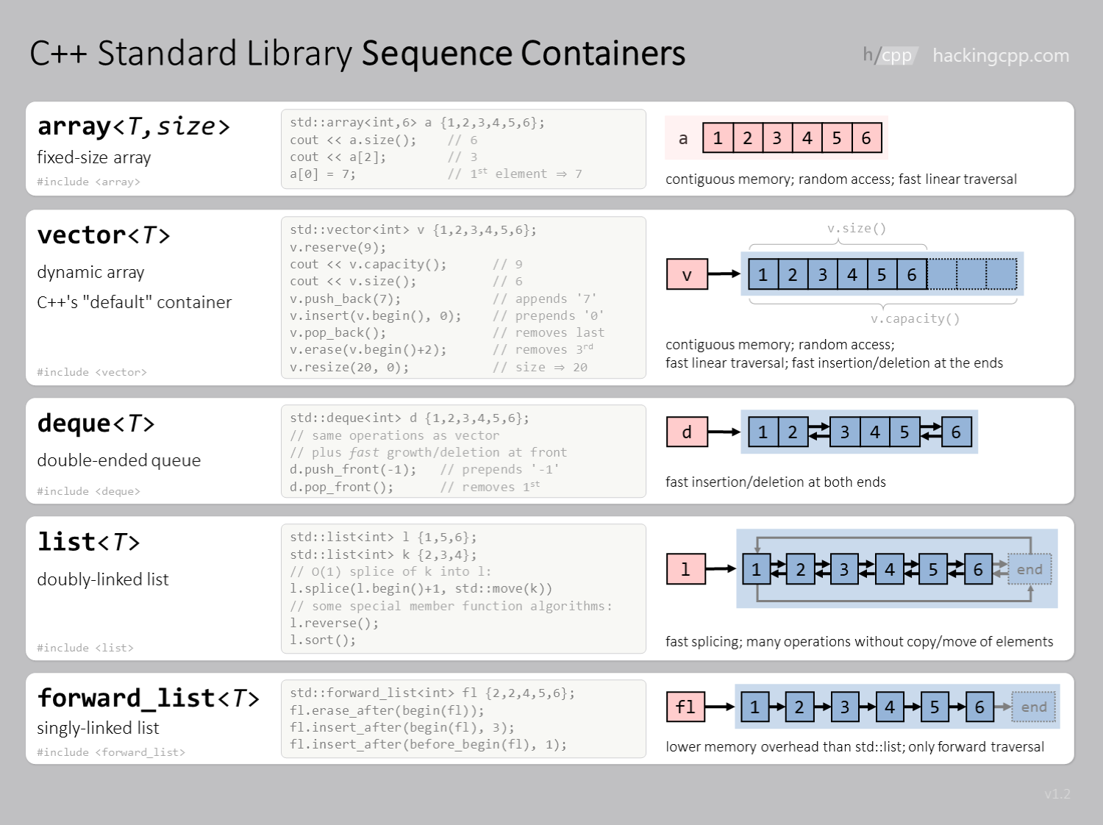

Slide 36
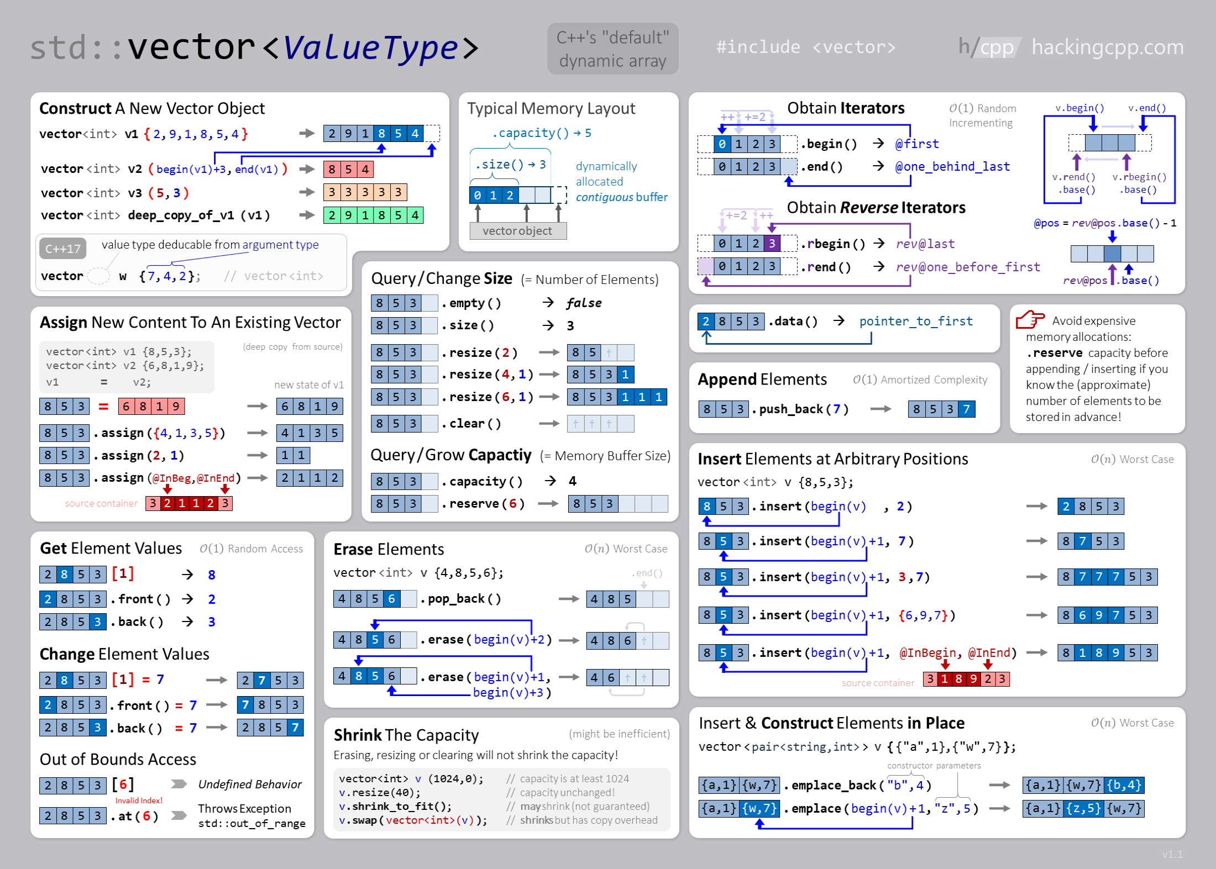

Slide 37
Учебная задача 8
Дана строка, состоящая только из строчных английских символов и цифр. Выведите ОК, если строка палиндром и NOT если не палиндром.
https://wandbox.org/permlink/VYW2yq2t3ZNj7O2P
https://wandbox.org/permlink/Pp6g2vqi6zkAh8NB
https://wandbox.org/permlink/9yGKKuDanibsJsPb

Slide 38
Итераторы (начало)
Итератор — это структура данных, предназначенная, для того чтобы перебирать элементы контейнера (последовательности), при этом не задумываясь, с каким именно контейнером происходит работа.
Получить итераторы у контейнера можно через:
методы begin() и end(): array.begin();
одноимённые функции: begin(array);
Чтобы ходить по контейнеру в обратном направлении используются реверс-итераторы: rbegin() и rend().

Slide 39
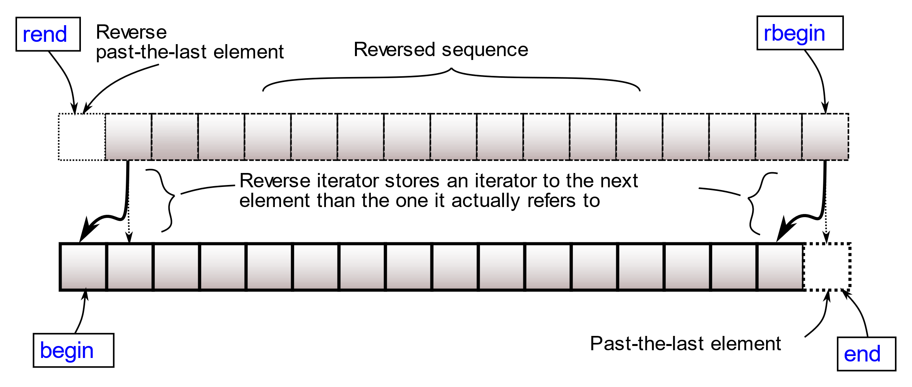
Итераторы (начало)

Slide 40
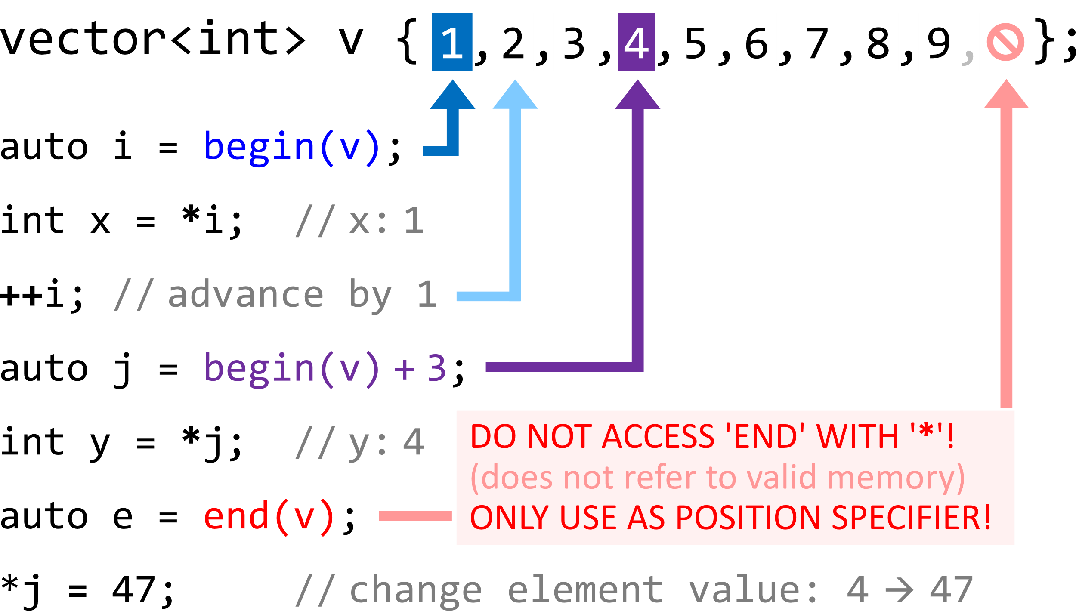
Итераторы (начало)

Slide 41
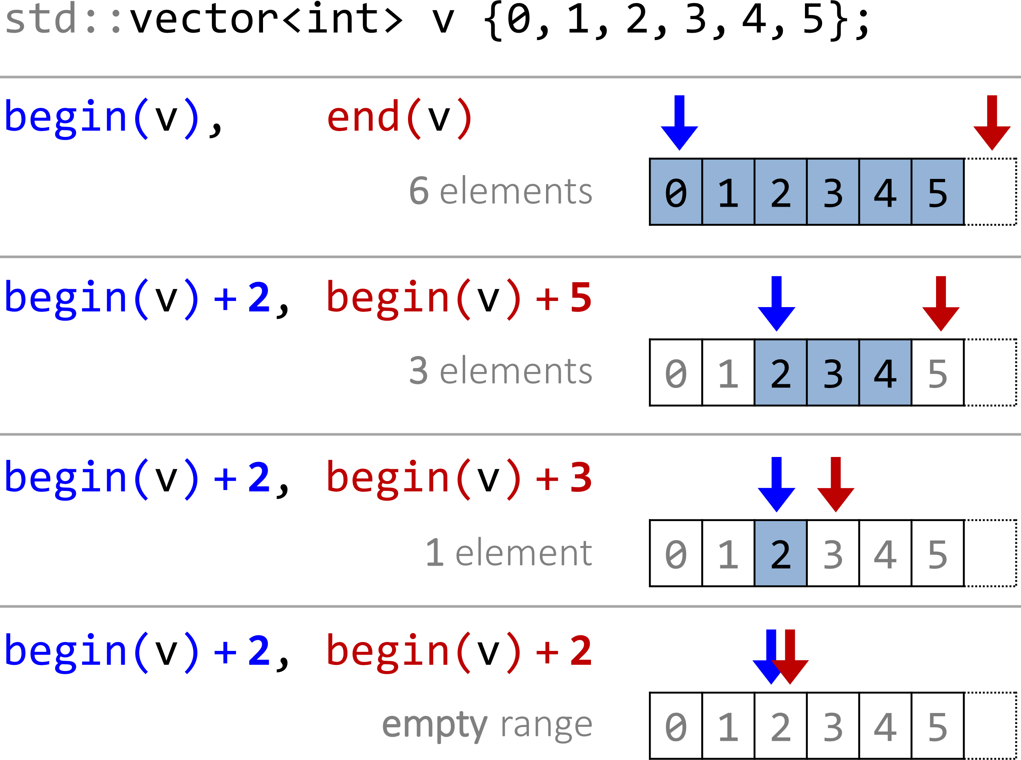
Итераторы (начало)

Slide 42
Учебная задача 9
Дано целых n чисел. Определите и выведите на экран минимальное из них.
https://wandbox.org/permlink/PtTpLNcMw1OdCe2O

Slide 43
Учебная задача 10
Дано n целых чисел. Выведите числа в порядке от меньшего к большему.
https://wandbox.org/permlink/zF4ch6PDayqXEqt1

Slide 44
